Slide 1
PSE – Neuronale Netze zur Bilderklassifizierung auf Heterogenen Plattformen
Viet Doan Xuan Pham
Friedemann David Claus
Aleksandr Eismont
Jakub Marceli Trzcinski
Dmitrii Seletkov
Unter Betreuung von
Dennis Weller & Sarath Mohanachandran Nair

Slide 2
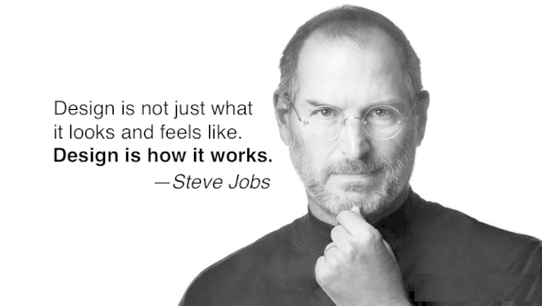
Motivation des Entwurfs
Notes:
Steve Jobs hat Funktionsweise zum Design und damit zu einer Kunst erklärt.
Haben uns daran orientiert, und gleichzeitig darauf geachtet, nicht zu over-engineeren.

Slide 3
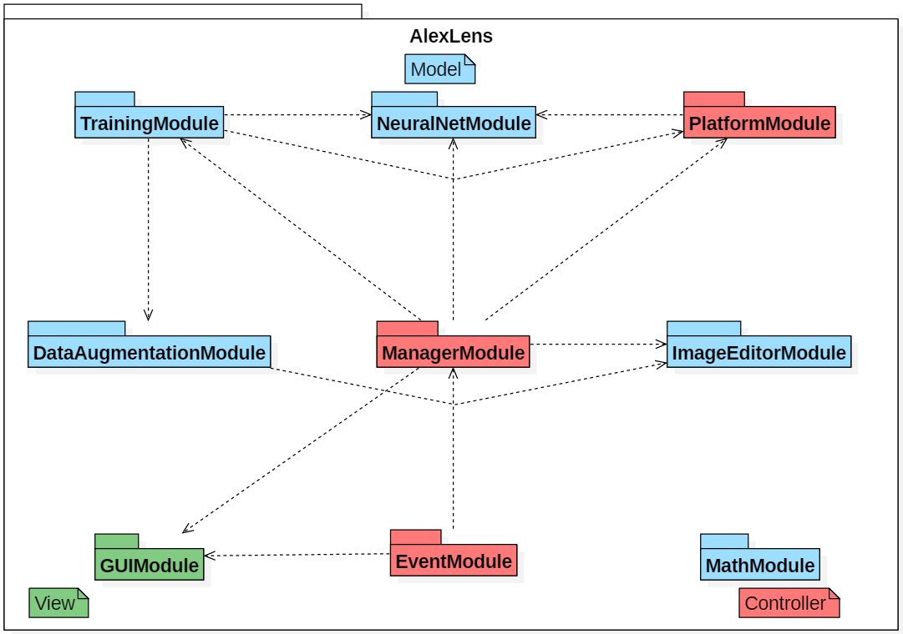
Modulübersicht
Notes:
Verschaffen wir uns ein Mal schnell einen Überblick:
Rot grün blau
Gehen Modul für Modul durch, entsprechend der Benutztrelation

Slide 4
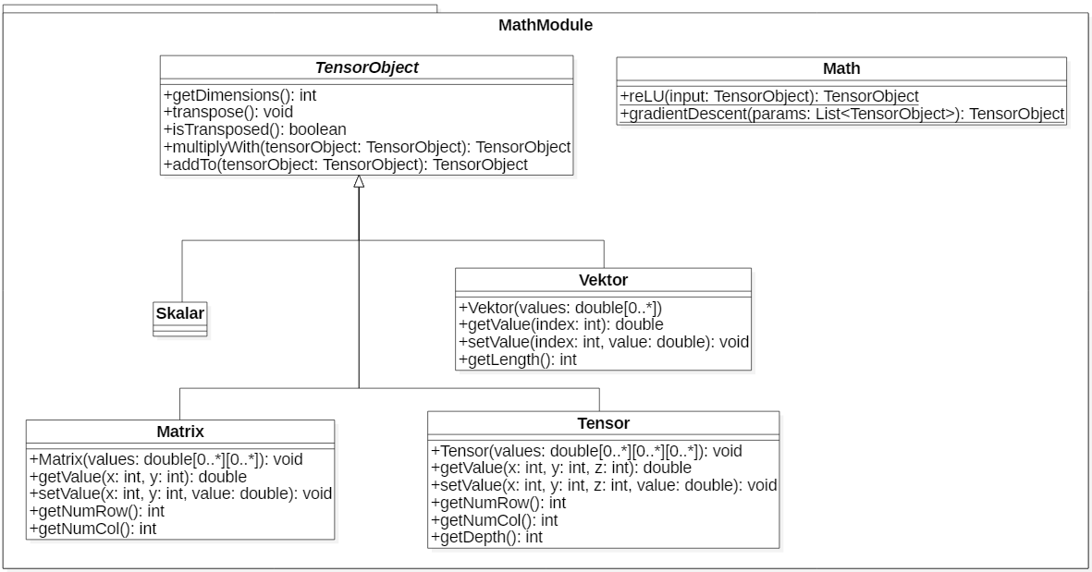
MathModule

Slide 5
Modulübersicht

Slide 6
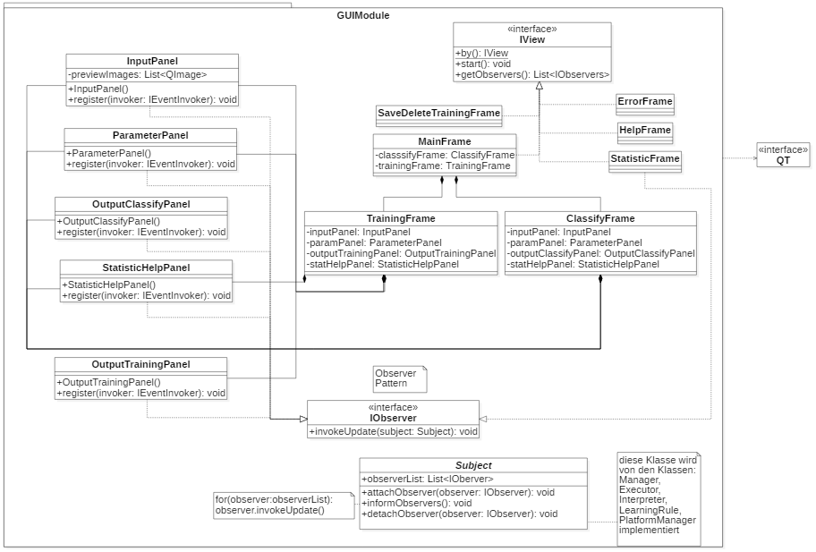
GUIModule

Slide 7
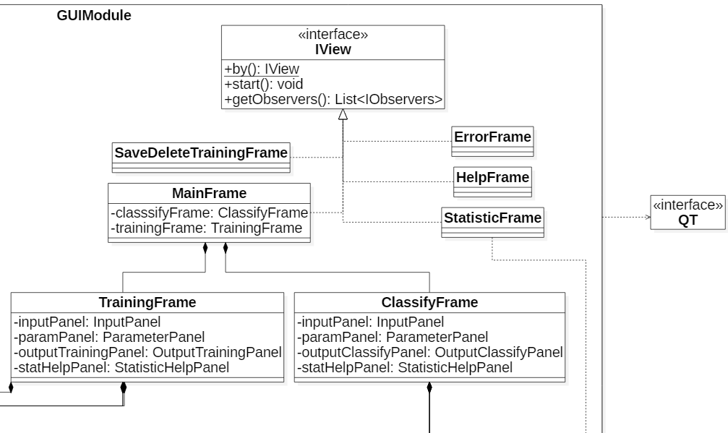
GUIModule Interface und Frames

Slide 8
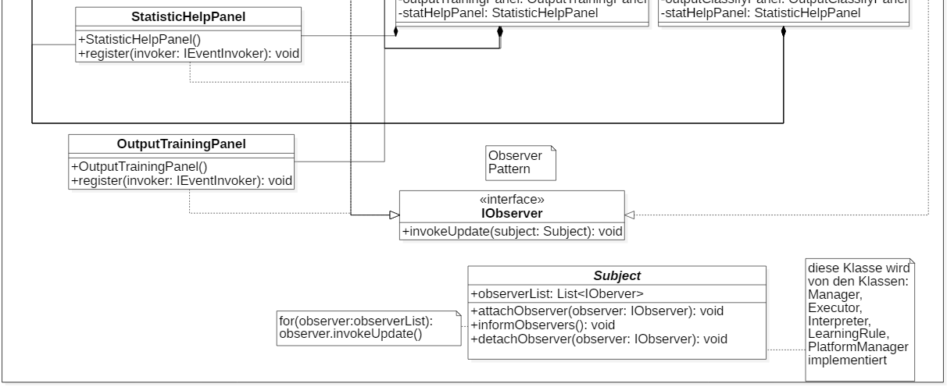
GUIModule Panels und Observer Pattern

Slide 9
Modulübersicht

Slide 10
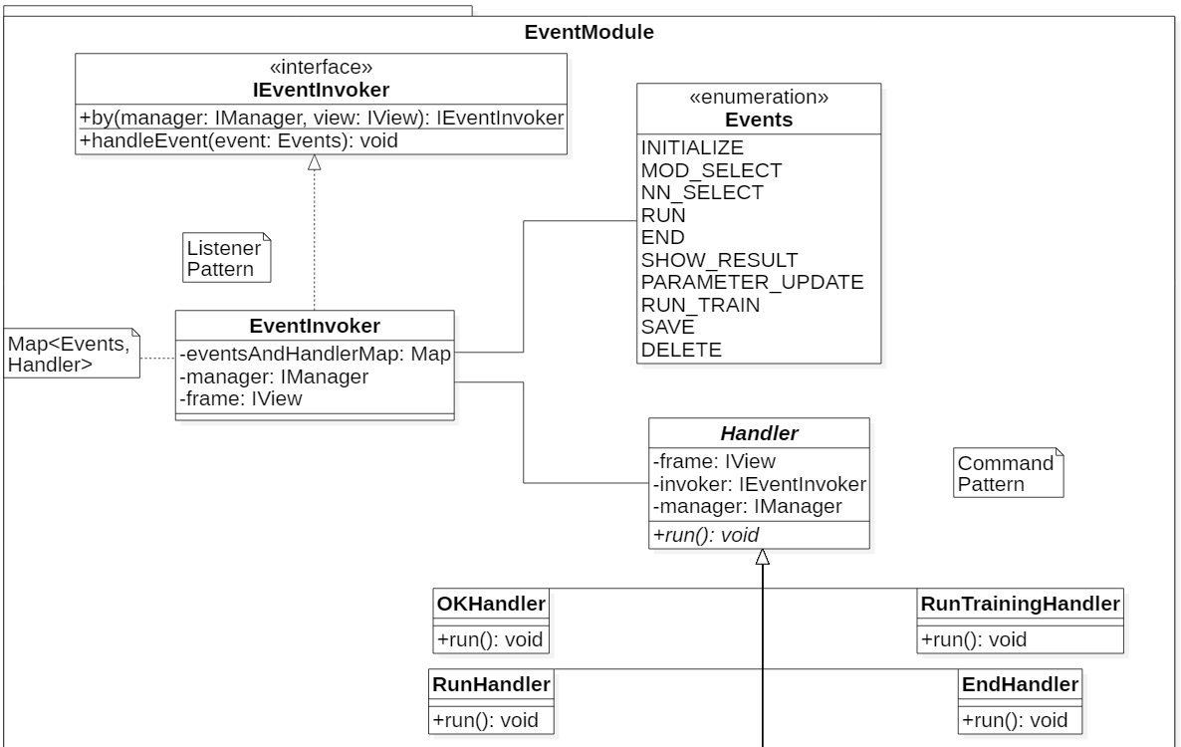
EventModule: Listener und Command Pattern

Slide 11
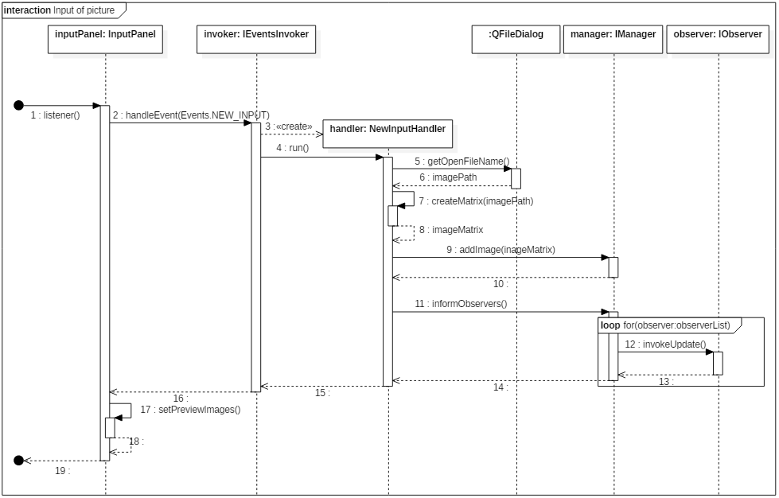
Sequenzdiagramm: neues Bild hinzugefügt

Slide 12
Modulübersicht

Slide 13
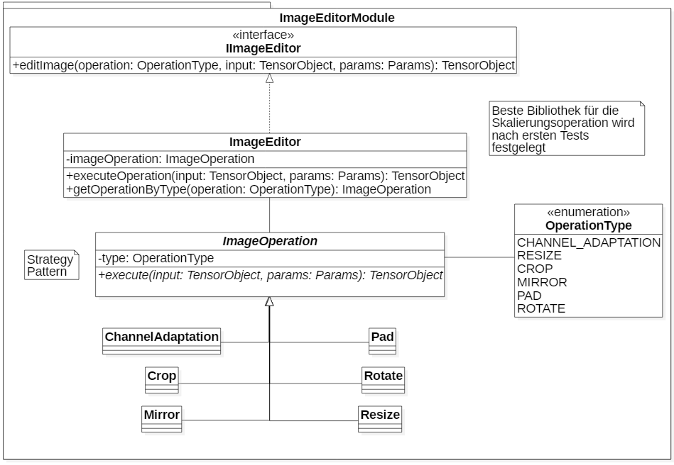
ImageEditorModule

Slide 14
Modulübersicht

Slide 15
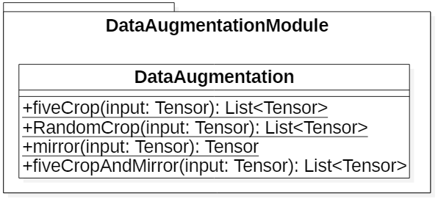
DataAugmentationModule: Utility-Modul

Slide 16
Modulübersicht

Slide 17
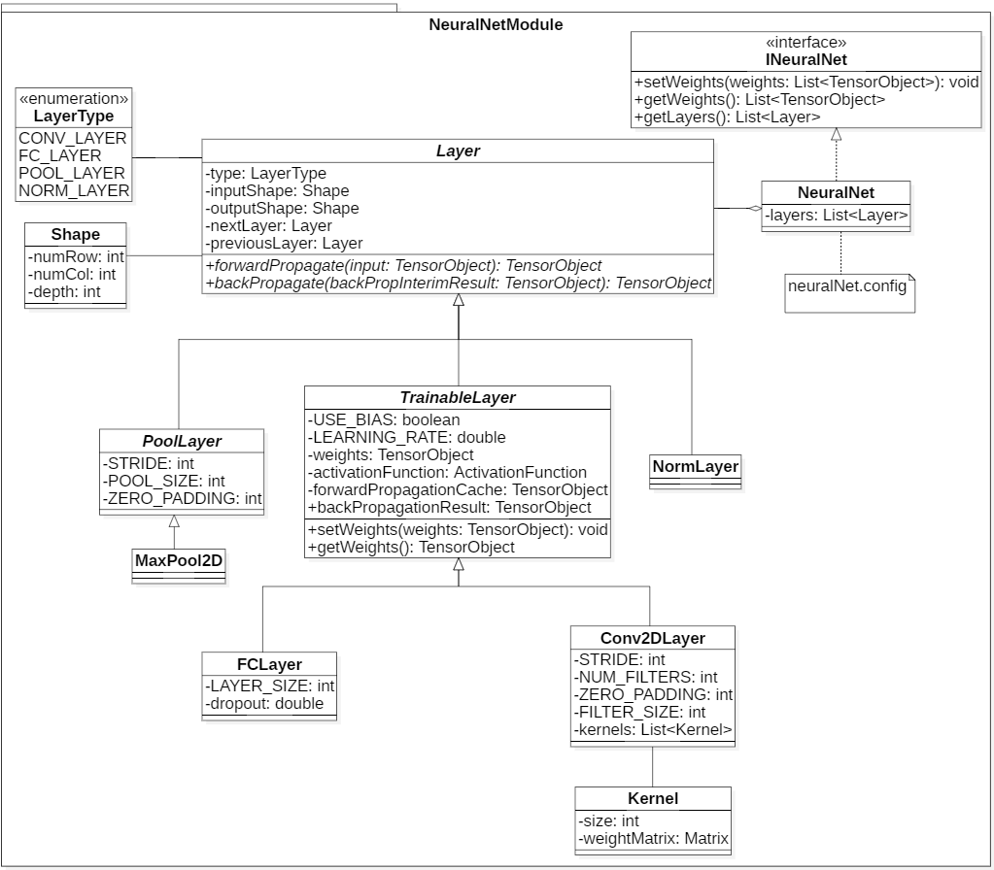
NeuralNetModule

Slide 18
Modulübersicht

Slide 19
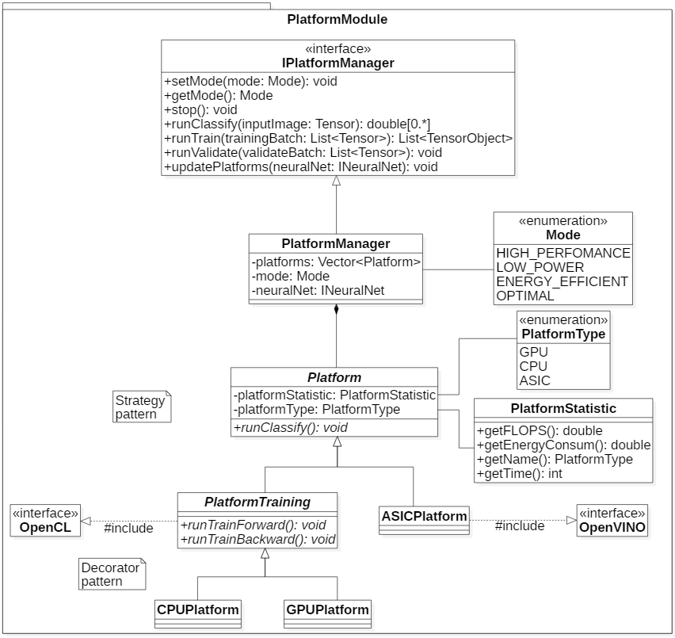
PlatformModule

Slide 20
Modulübersicht

Slide 21
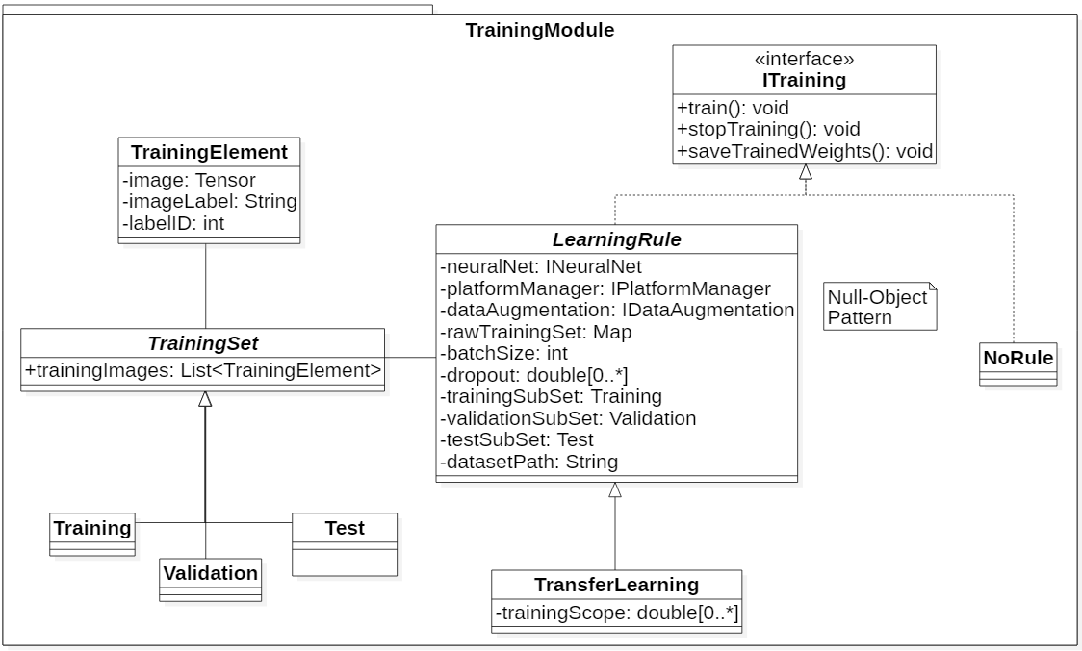
TrainingModule

Slide 22
Modulübersicht

Slide 23
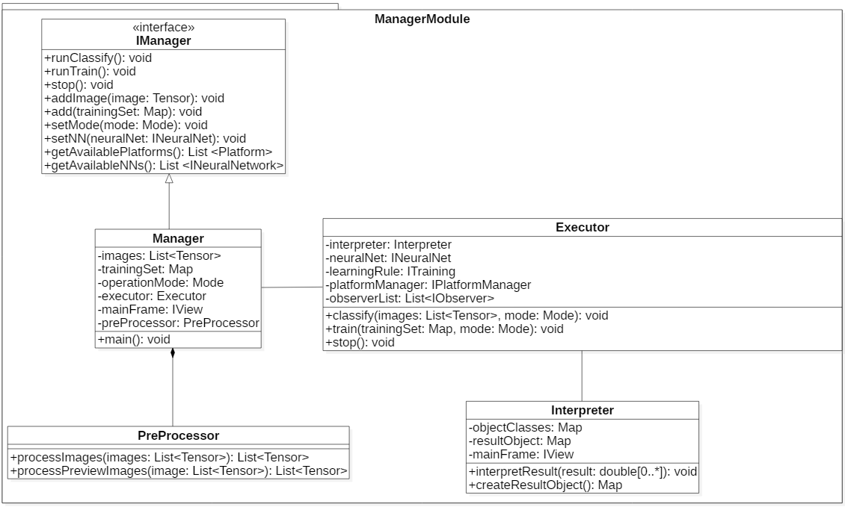
ManagerModule: main() und zentraler Controller

Slide 24
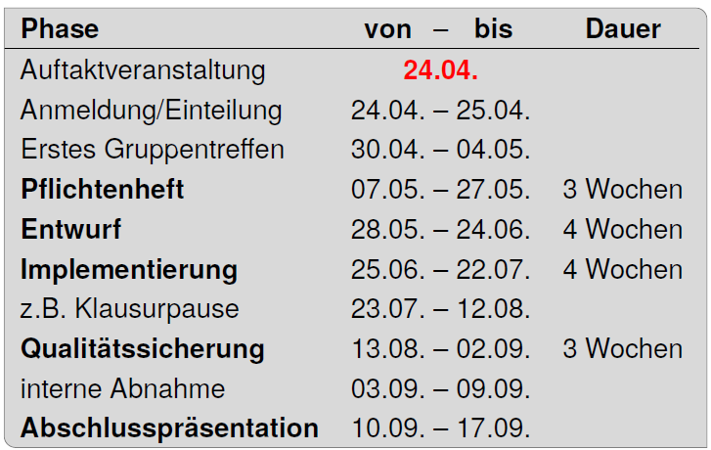
Roadmap

Slide 25
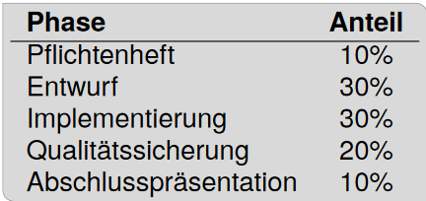

Die nächste Phase: Implementierung
Der Verantwortliche: Dmitrii
Nächste Schritte:
Mit StarUML erzeugte C++-Code-Vorlage
mit Leben füllen
Dabei C++-Fähigkeiten vertiefen
Uns genauer in Plattform-Schnittstellen
einlesen

Slide 26
Quellen:
Grafik 1: https://www.conferencesthatwork.com/index.php/event-design/2018/12/event-design-works/
Ursprung des Zitats von Steve Jobs: https://www.nytimes.com/2003/11/30/magazine/the-guts-of-a-new-machine.html

